Slide 1

语言初步
— 数据处理、绘图与编程
授课教师： 李博 商学院市场营销系
libo@bisu.edu.cn

Slide 2
一 R简介
二 函数与对象
三 R绘图
四 脚本和函数

Slide 3
一 R 简介

Slide 4
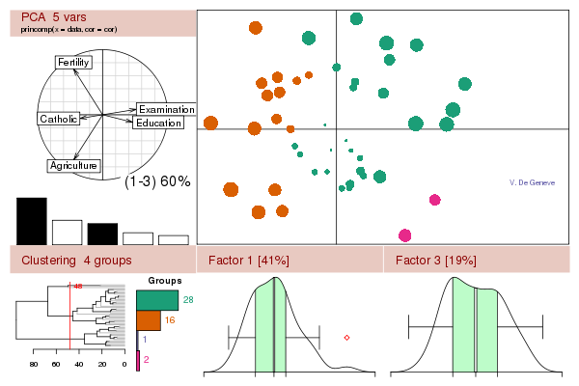
R is a language and environment for statistical computing and graphics.

Slide 5
简 史
R语言是从S统计绘图语言演变而来，可看作S的“方言”。
S语言上世纪70年代诞生于贝尔实验室，由Rick Becker, John Chambers, Allan Wilks开发。
基于S语言开发的商业软件Splus，可以方便的编写函数、建立模型，具有良好的扩展性，在国外学术界应用很广。
1995年由新西兰Auckland大学统计系的Robert Gentleman和Ross Ihaka，基于S语言的源代码，编写了一能执行S语言的软件，并将该软件的源代码全部公开，这就是R软件，其命令统称为R语言。

Slide 6
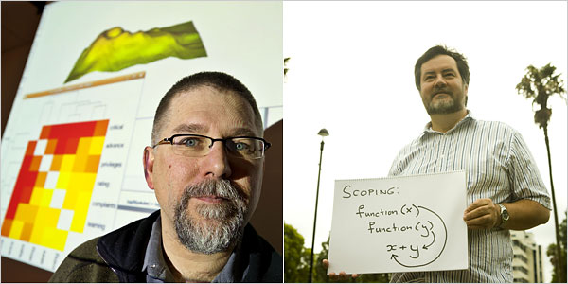
R first appeared in 1996, when the statistics professors Robert Gentleman, left, and Ross Ihaka released the code as a free software package.

Slide 7
R免费
R资源公开(不是黑盒子,也不是吝啬鬼)
R可以在UNIX, Windows和Macintosh运行.
R有优秀的内在帮助系统.
R有优秀的画图功能
学生能够轻松地转到商业支持的 S-Plus程序(如果需要使用商业软件)
R语言有一个强大的,容易学习的语法,有许多内在的统计函数.

Slide 8
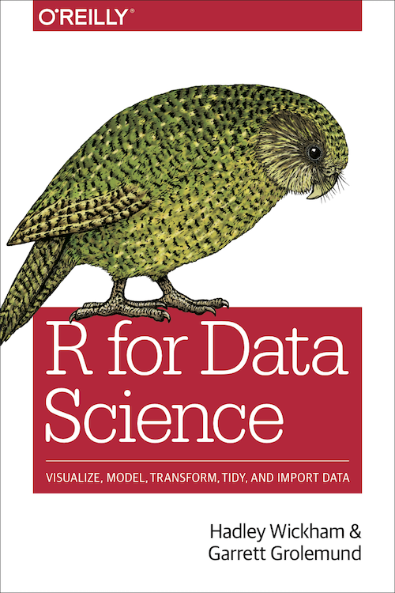
开放资源
https://r4ds.had.co.nz/

Slide 9
为什么选择R？
丰富的资源
涵盖了多种行业数据分析中几乎所有的方法。
良好的扩展性
十分方便进行编写函数和程序包，跨平台，可以胜任复杂的数据分析、绘制精美的图形。
完备的帮助系统
每个函数都有统一格式的帮助，运行实例。
GNU软件
免费、软件本身及程序包的源代码公开。

Slide 10
R与其他统计软件比较
SAS:
速度快，有大量统计分析模块，可扩展性稍差，昂贵。
SPSS:
复杂的用户图形界面，简单易学，但编程十分困难。
Splus:
运行S语言，具有复杂的界面，与R完全兼容，昂贵。
……

Slide 11
R的缺点
用户需要对命令熟悉
与代码打交道，需要记住常用命令。需要编程，不傻瓜。
占用内存
所有的数据处理在内存中进行，不适于处理超大规模的数据。
运行速度稍慢
即时编译，约相当于C语言的1/20。
没有商业支持，但有网上支持。
相比点击鼠标进行操作，R仍能够大大提高效率。

Slide 12
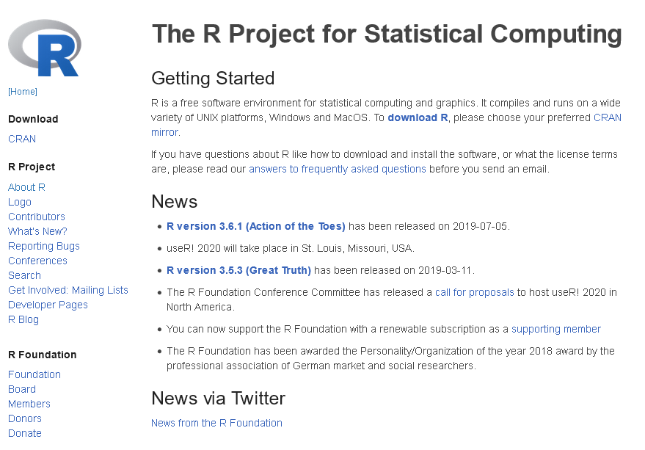

Slide 13
CRAN
The Comprehensive R Archive Network
简称CRAN，由世界几十个镜像网站组成网络，提供下载安装程序和相应软件包。
各镜像更新频率一般为1-2天
推荐镜像：
中国的镜像:
http://ftp.ctex.org/mirrors/CRAN/
即时更新的CRAN源
http://cran.r-project.org/

Slide 14
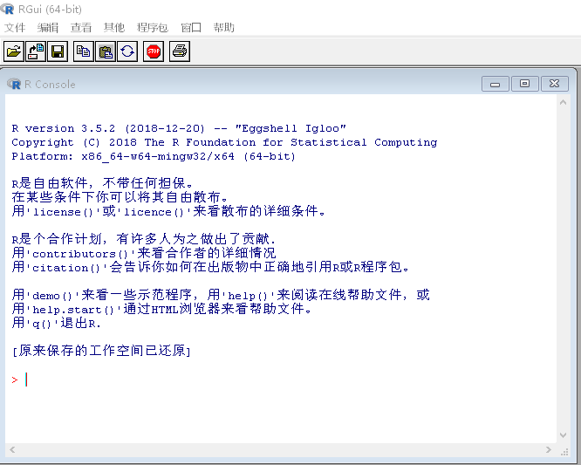
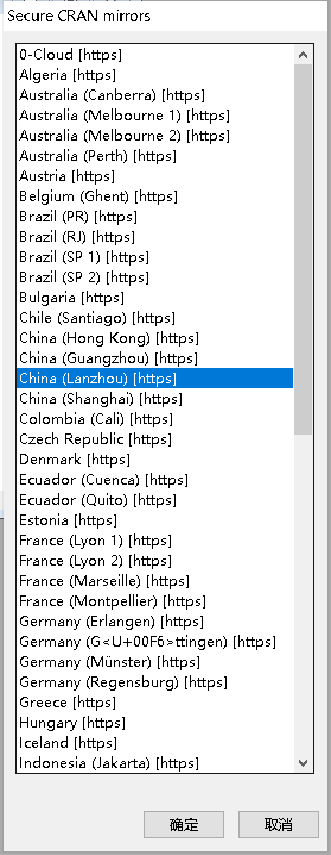
RGUI->程序包->设置CRAN镜像

Slide 15
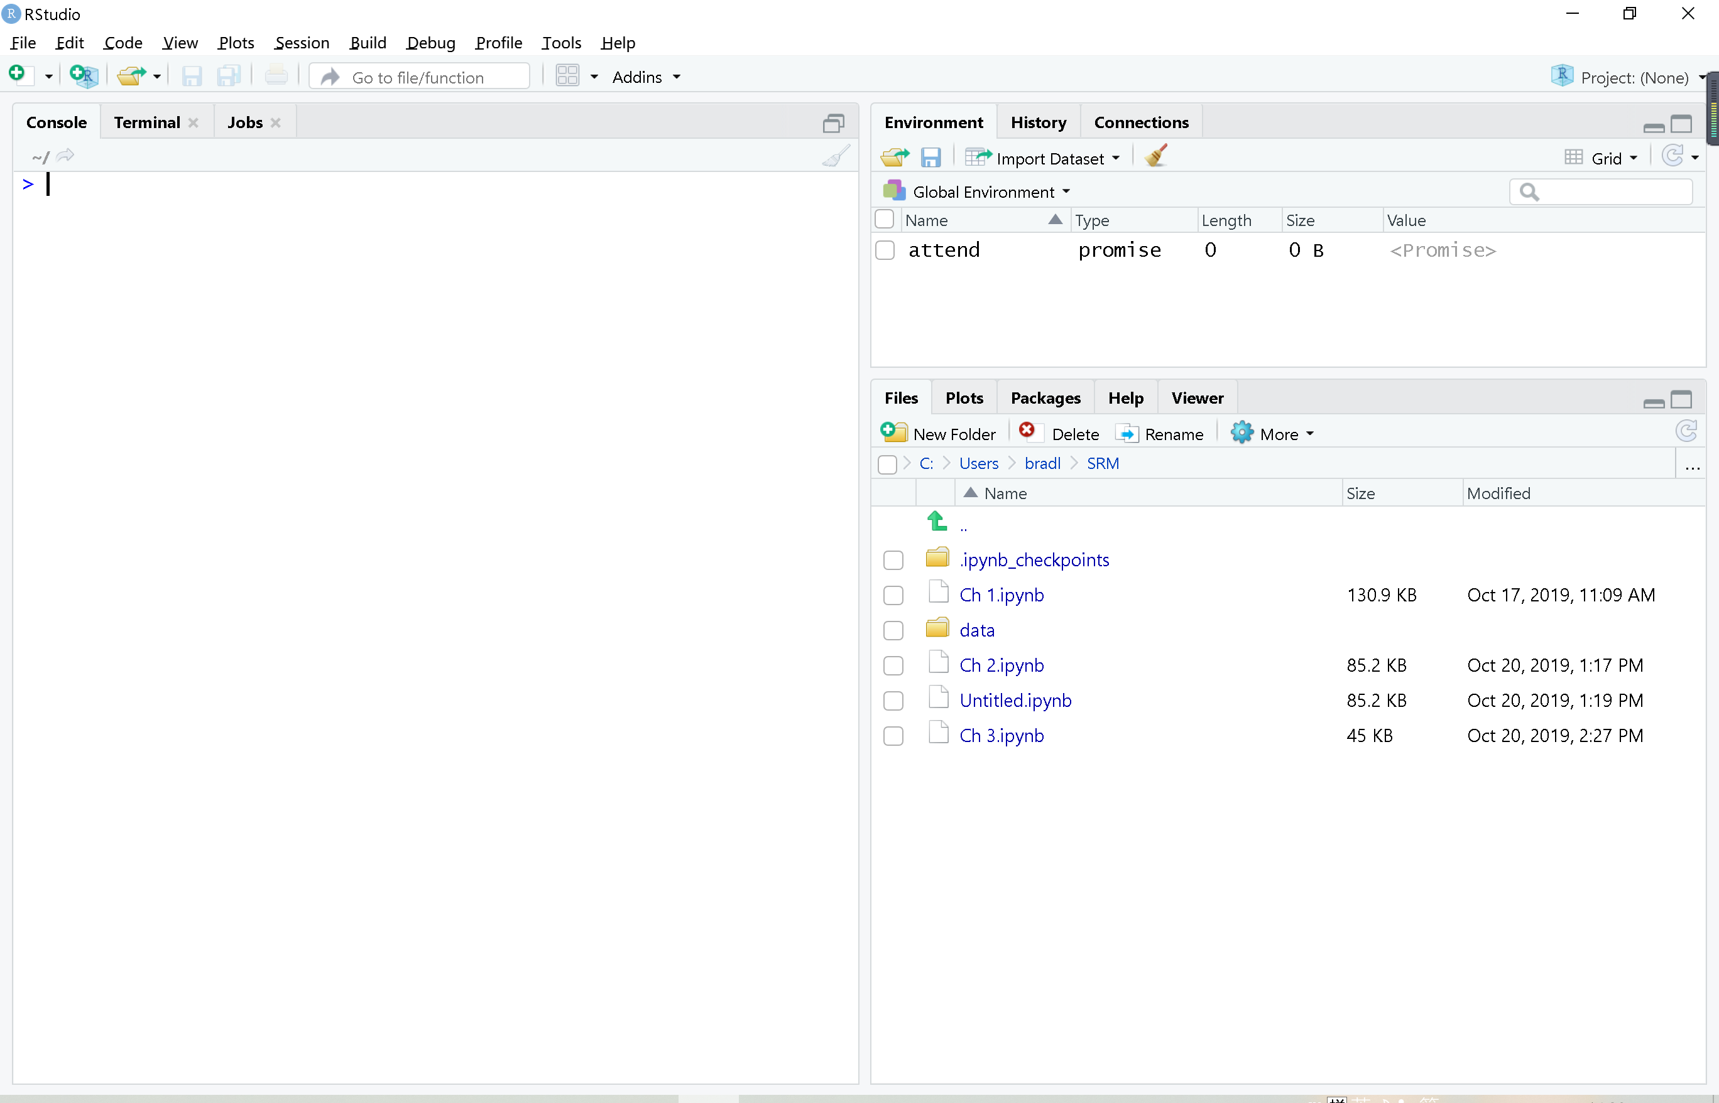

Slide 16
R程序包（R Packages）
程序包是什么？
R程序包是多个函数的集合，具有详细的说明和示例。
Window下的R程序包是经过编译的zip包。
每个程序包包含R函数、数据、帮助文件、描述文件等。
为什么要安装程序包？
R程序包是R功能扩展，特定的分析功能需要用相应的程序包实现。
例如：金融，常用到ape程序包，群落生态学vegan包等。

Slide 17
教材程序包
The following packages are associated with textbooks that are of potential interest to a general statistical audience, rather than being specific to a particular application area.
AER: Kleiber, C., Zeileis, A. (2008), Applied Econometrics with R , Springer Verlag, New York. ACSWR: Tattar, P.N., Suresh, R., and Manjunath, B.G. (2016), A Course in Statistics With R , John Wiley and Sons, Inc.
BaM: Gill, J. (2014), Bayesian Methods: A Social and Behavioral Sciences Approach , New York: Chapman and Hall/CRC.
BayesDA: Gelman, A., Carlin, J., Stern, H., Dunson, D., Vehtari, A., Rubin, D. (2013), Bayesian Data Analysis , Third Edition. New York: Chapman and Hall/CRC..
Bolstad: Bolstad, W. M. and Curran, J. M. (2016), Introduction to Bayesian Statistics , Third Edition. John Wiley and Sons, Inc.
ElemStatLearn: Hastie, T., Tibshirani, R. and Friedman, J. (2009). The Elements of Statistical Learning: Data Mining, Inference, and Prediction , Second Edition, Springer, New York

Slide 18
faraway: Three books by Julian Faraway: Practical Regression and ANOVA in R (CRAN document), Linear Models with R (2014), CRC Press, Extending the Linear Model with R (2016), CRC Press.
HSAUR3: Hothorn, T and Everitt, B. S. (2014), A Handbook of Statistical Analyses using R , Third edition. New York: Chapman and Hall/CRC.
ISwR: Dalgaard, P. (2008), Introductory Statistics with R , Second Edition, Springer Verlag, New York.
MASS: Venables, W. N. and Ripley, B. D. (2002) Modern Applied Statistics with S , Fourth Edition, Springer, New York.
moderndive: Ismay, C. and Kim, A. Y. (2019) ModernDive: Statistical Inference via Data Science .
MPV: Montgomery, D.C., Peck, E. A. and Vining, G. (2012), Introduction to Linear Regression Analysis , John Wiley and Sons, Inc.
openintro: Three open-source books published by OpenIntro : OpenIntro Statistics , Introductory Statistics with Randomization and Simulation , Advanced High School Statistics .
Sleuth2 and Sleuth3: Ramsey, F. and Schafer, D. (2013), The Statistical Sleuth: a Course in Methods of Data Analysis , Brooks / Cole Cengage Learning.
SMPracticals: Davison, A. C. (2003), Statistical Models , Cambridge University Press.
vcd: Friendly, M. and Meyer, D. (2015), Discrete Data Analysis with R , New York: Chapman and Hall/CRC..

Slide 19
安装程序包的方法
1 用函数 install.packages()，
如果已经连接到互联网，在括号中输入要安装的程序包名称，选择镜像后，程序将自动下载并安装程序包。
例如： 要安装picante包,在控制台中输入
install.packages("picante")
2 安装本地zip包
路径：Packages>install packages from local files
选择本地磁盘上存储zip包的文件夹。

Slide 20
程序包使用
程序包的中函数，都要先导入，再使用，因此导入程序包是第一步。
在控制台中输入如下命令：
library(wooldridge)
data(wage1)
程序包内的函数的用法与R内置的基本函数用法一样。

Slide 21
查找帮助
??wage1
help(wage1)
??lm
help(lm)
lm{stats} #函数名及所在包
Fitting Linear Models #标题
Description #函数描述
Usage #默认选项
Arguments #参数
Details #详情
Author(s) #作者
References #参考文献
Examples #举例

Slide 22
输入历史 history
输入的命令，在R中作为历史history保存，可输入函数
history() # 查看输入历史
history(Inf) # 查看打开R之后所有的输入
可用向上或向下的箭头切换输入的行。

Slide 23
了解工作路径
1 查看当前R工作的空间目录
getwd()
2 将R工作的路径设置为 d:/data/
setwd("d:/data")
3 以下代码存储和装载默认路径下的文件
save.image("example.Rdata")
load("example.Rdata")

Slide 24
二 对象与函数

Slide 25
赋值与注释
在控制台中键入如下命令
2 + 2
a <- 2
<-也可用=, 甚至->代替
b <- 2
c <- a+b
c
#注释

Slide 26
如何为对象起名？
R处理的所有数据、变量、函数和结果都以对象的形式保存。
1. 区分大小写,注意China和china的不同。
2. 不能用数字作为变量，对象也不能用数字开头，但是数字可以放在中间或结尾，如2result与result2，后者是合法的。
3. 建议不要用过短的名称。可以用”.”作为间隔，例如 anova.result1。
4. 不要使用保留名：
NA, NaN, pi, LETTERS, letters, month.abb, month.name

Slide 27
元素的类型
对象是由各元素组成的。每个元素，都有自己的数据类型
数值型 Numeric 如 100, 0, -4.335
字符型 Character 如 “China”
逻辑型 Logical 如TRUE, FALSE
因子型 Factor 表示不同类别
复数型 Complex 如：2 + 3i

Slide 28
运算符
数学运算 运算后给出数值结果
+, -, *, /, ^ (幂)
比较运算 运算后给出判别结果(TRUE FALSE)
>, <, <=, >=, ==, !=
逻辑运算 与、或、非
!, &, &&, |, ||

Slide 29
对象的类(class)
向量(vector) 一系列元素的组合。如 c(1,2,3); c("a","a","b","b","c")
因子(factor) 因子是一个分类变量。c("a","a","b","b","c")
数组(array)
数组是k维的数据表（k in 1:n, n 为正整数）。
矩阵(matrix) 二维的数据表，是数组的一个特例
x <- 1:12 ; dim(x) <- c(3,4)
向量(n = 1) 矩阵(n = 2) 高维数组(n >= 3)

Slide 30
列表(list)
列表可以包含任何类型的对象。
可以包含向量、矩阵、高维数组，也可以包含列表
数据框(dataframe)
是由一个或几个向量和（或）因子构成，它们必须是等长的，但可以是不同的数据类型。

Slide 31
数据框的组成
每个数据表可以看作一个数据框(dataframe)。
每一列(column)作为一个向量(vector)。
由很多不同类型的向量组成，如字符型，因子型，数值型。
每一行(row)作为一个记录(entry)
如何生成数据框？
两种办法： (1)从外部数据读取
(2)各类型因子组合成数据框

Slide 32
数据框的创建
创建数据框的函数:data.frame(), as.data.frame(), cbind(), rbind()
cbind() # 按列组合成数据框
rbind() # 按行组合成数据框
c=rnorm(10)
d=rnorm(10)
e=cbind(c,d)
f=data.frame(e) #生成数据框
head(f) #默认访问数据的前6行

Slide 33
数据框的索引
x <- data.frame(matrix(rnorm(100), nc = 10))
y <- matrix(sample(as.matrix(x), 64), nc = 8)
x[1,]
x[,1]
x[1,2]
head(x)

Slide 34
数据框命名
names(x)=c("TOYOTA","GM","HONDA")
row.names(x)=c("2001","2002")
x
TOYOTA GM HONDA
2001 1 3 5
2002 2 4 6
x$GM
[1] 3 4
x[“2001”,”HONDA”]
write.table(x,’auto.txt’) #写入txt文件
x=matrix(1:6,2,3)
x=as.data.frame(x);x
V1 V2 V3
1 1 3 5
2 2 4 6
x$V2
[1] 3 4
x$V2
[1] 3 4
attributes(x)
$names
[1] "V1" "V2" "V3"
$row.names
[1] "1" "2"
$class
[1] "data.frame"

Slide 35
列表的创建
列表可以是不同类型甚至不同长度的向量(数值型，逻辑型，字符型等等)、数据框甚至是列表的组合。
list()
例如
list(character,numeric,logical,matrix.x)

Slide 36
类的判断
对象类型判断
mode() 判断存储的类型
class() 判断数据的类
根据数据的类，采用相应的处理方法。
以下函数，主要用在函数处理异常时使用，目的是增强程序的稳健性。
is.numeric() #返回值为TRUE或FALSE
is.logical() #是否为逻辑值
is.charactor() #是否为字符串
is.null() #是否为空 is.na() #是否为na

Slide 37
外部数据读取
最为常用的数据读取方式是用read.table() 函数或read.csv()函数读取外部txt或csv格式的文件。
txt文件，制表符间隔
csv文件，逗号间隔
一些R程序包（如foreign）也提供了直接读取Excel, SAS, dbf, Matlab, spss, systat, Minitab文件的函数。

Slide 38
read.csv()的使用
例：test.data<-read.csv("D:/R/test2.csv",header=T)
header=T表示将数据的第一行作为标题。
read.table(file=file.choose(),header=T) 可以弹出对话框，选择文件。

Slide 39
例：从数据输入到t检验
现有6组身高和体重数据，检验体重除以身高的平方是否等于22.5。
表 身高和体重
编号 | 1 | 2 | 3 | 4 | 5 | 6
身高 m | 1.75 | 1.80 | 1.65 | 1.90 | 1.74 | 1.91
体重kg | 60 | 72 | 57 | 90 | 95 | 72

Slide 40
第一种方式：从控制台输入数据
数据量较少时可以从控制台直接输入：
height<-c(1.75, 1.80, 1.65, 1.90, 1.74, 1.91)
weight<-c(60, 72, 57, 90, 95, 72)
sq.height<-height^2
ratio<-weight/sq.height
t.test(ratio, mu=22.5)

Slide 41
第二种方式 从外部读取数据
数据量较大时用read.table函数从外部txt文件读取
第1步 将Excel中的数据另存为.txt格式（制表符间隔）或.csv格式。
第2步 用read.table()或read.csv()函数将数据读入R工作空间，并赋值给一个对象。

Slide 42
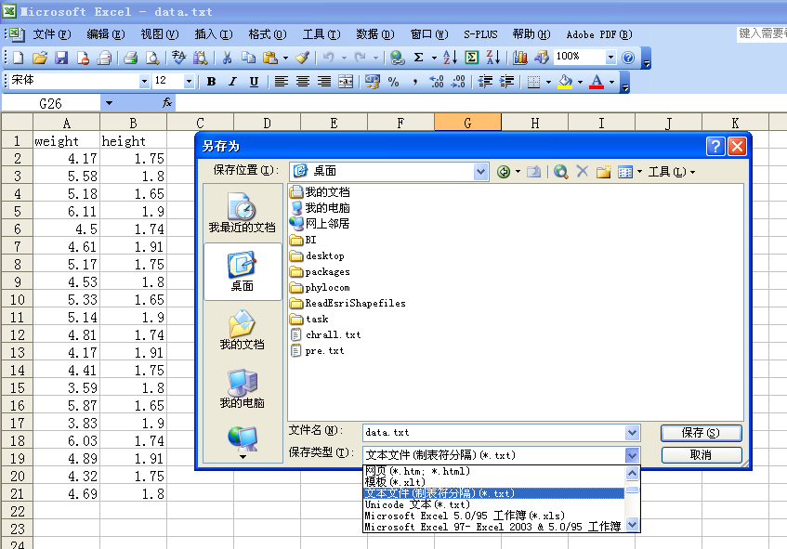

Slide 43
例：t检验(续)
一般从txt文档读取数据。
每一行作为一个观测值。每一行的变量用制表符，空格或逗号间隔开。
read.table(”位置”, header=T)
read.csv(”位置”,header=T)
#从外部读取数据
data1<-read.table("d:/t.test.data.txt",header=T)
bmi<- data1$weight/data1$height^2
t.test(bmi, mu=22.5) #t检验

Slide 44
产生随机数
runif(10, min = 0, max= 1) 均匀分布
rnorm(10, mean = 0, sd = 1) 正态分布
几个随机数的相关函数
均匀分布：
概率密度 dunif(x, min=0, max=1, log = FALSE)
累积函数 punif(q, min=0, max=1, …)
分位数 qunif(p, min=0, max=1, …)
随机均匀分布 runif(n, min=0, max=1)

Slide 45
https://CRAN.R-project.org/view=Distributions
CRAN Task View: Probability Distributions
For most of the classical distributions, base R provides probability distribution functions (p), density functions (d), quantile functions (q), and random number generation (r).
Beyond this basic functionality, many CRAN packages provide additional useful distributions. In particular, multivariate distributions as well as copulas are available in contributed packages.

Slide 46
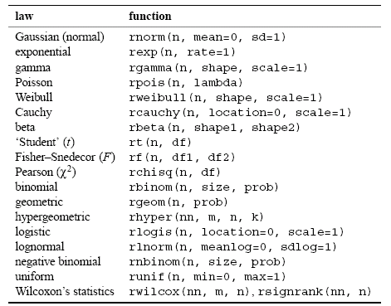
产生各种分布的随机数

Slide 47
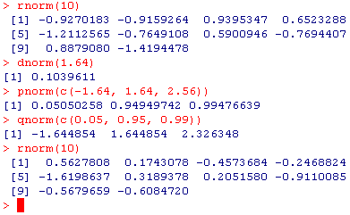
Three useful prefix in Probability Distribution Function
dxxx for the density
pxxx for the CDF
qxxx for the quantile function
rxxx for the simulation(random variables)
They are different!
The seed is set by
the system.
You can set seed yourself
by set.seed().

Slide 48
补充：未知分布数据的简单分析
w <- c(75.0, 64.0, 47.4, 66.9, 62.2, 62.2, 58.7, 63.5, 66.6, 64.0, 57.0, 69.0, 56.9, 50.0, 72.0)
hist(w, freq=F);
lines(density(w),col="blue")
x<-44:76
lines(x, dnorm(x, mean(w), sd(w)), col="red")

Slide 49
向量
赋值
X<- c(10.4, 5.6, 3.1, 6.4, 21.7)
Assign(“x”, c(10.4, 5.6, 3.1, 6.4, 21.7))
c(10.4, 5.6, 3.1, 6.4, 21.7)->X

Slide 50
向量运算
x=rep(0,10);
z=1:3;
x+z
[1] 1 2 3 1 2 3 1 2 3 1
x*z
[1] 0 0 0 0 0 0 0 0 0 0
rev(x)
z=c("no cat","has ","nine","tails")
z[1]=="no cat"
[1] TRUE

Slide 51
向量命名和append
x=1:3;
names(x)=LETTERS[1:3]
x
A B C
1 2 3
append(x,runif(3),after=2)
A B C
1.0000000 2.0000000 0.3107987 0.7505149 0.5752226 3.0000000

Slide 52
向量的排序
z=sample(1:100,10);
z sample takes a sample of the specified size from the elements of x using either with or without replacement.
#比较sample(1:100,10,rep=T)
[1] 75 68 28 42 17 21 96 34 69 47
order(z)
[1] 5 6 3 8 4 10 2 9 1 7
z[order(z)]
[1] 17 21 28 34 42 47 68 69 75 96
sort(z)
[1] 17 21 28 34 42 47 68 69 75 96

Slide 53
矩阵
x=matrix(runif(20),4,5)
> x
[,1] [,2] [,3] [,4] [,5]
[1,] 0.7983678 0.04607601 0.04555323 0.8594483 0.73089500
[2,] 0.6559851 0.79562222 0.02948270 0.1453364 0.79552838
[3,] 0.6759171 0.56193147 0.48286653 0.2419931 0.56069988
[4,] 0.1183701 0.80652627 0.49405167 0.6523137 0.08345406
> x=matrix(1:20,4,5);x
[,1] [,2] [,3] [,4] [,5]
[1,] 1 5 9 13 17
[2,] 2 6 10 14 18
[3,] 3 7 11 15 19
[4,] 4 8 12 16 20
> x=matrix(1:20,4,5,byrow=T);x
[,1] [,2] [,3] [,4] [,5]
[1,] 1 2 3 4 5
[2,] 6 7 8 9 10
[3,] 11 12 13 14 15
[4,] 16 17 18 19 20

Slide 54
矩阵的索引
nrow(x); ncol(x);dim(x)#行列数目
x=matrix(rnorm(24),4,6)
x[c(2,1),] #第2和第1行
x[,c(1,3)] #第1和第3列
x[2,1] #第[2,1]元素
x[x[,1]>0,1] #第1列大于0的元素
sum(x[,1]>0) #第1列大于0的元素的个数
sum(x[,1]<=0) #第1列不大于0的元素的个数
x[,-c(1,3)] #没有第1、3列的x.
x[-2,-c(1,3)] #没有第2行、第1、3列的x.

Slide 55
矩阵/向量的索引
x[x[,1]>0&x[,3]<=1,1] #第1中大于0并且相应于第3列中小于或等于1的元素(与)
x[x[,2]>0|x[,1]<.51,1] #第1中小于.51或者相应于第2列中大于0的元素(或)
x[!x[,2]<.51,1]#第一列中相应于第2列中不小于.51的元素(非)
比较运算:>, <, ==, <=, >=, !=;
逻辑运算：&, |, !
x=rnorm(10)
all(x>0)
all(x!=0)
any(x>0)
(1:10)[x>0]
x=sample(1:7,5,rep=T)
unique(x)# 剔除重复的数据

Slide 56
矩阵的转置和逆矩阵
x=matrix(runif(9),3,3);x
[,1] [,2] [,3]
[1,] 0.6747652 0.9954731 0.7524502
[2,] 0.3090199 0.2390141 0.2472961
[3,] 0.5102675 0.9515505 0.6082803
t(x)
[,1] [,2] [,3]
[1,] 0.6747652 0.3090199 0.5102675
[2,] 0.9954731 0.2390141 0.9515505
[3,] 0.7524502 0.2472961 0.6082803

Slide 57
矩阵乘法及行列运算
x=matrix(1:30,5,6);y=matrix(rnorm(20),4,5)
y%*%x
[,1] [,2] [,3] [,4] [,5] [,6]
[1,] -3.231808 -8.13791204 -13.044017 -17.950121 -22.856225 -27.762330
[2,] -14.072030 -39.33640851 -64.600787 -89.865165 -115.129543 -140.393921
[3,] -1.750057 -0.02764783 1.694761 3.417170 5.139578 6.861987
[4,] 5.862412 9.78064218 13.698872 17.617103 21.535333 25.453563
apply(x,1,mean)
[1] 13.5 14.5 15.5 16.5 17.5
apply(x,2,sum)
[1] 15 40 65 90 115 140
apply(x,2,prod)
[1] 120 30240 360360 1860480 6375600 17100720

Slide 58
矩阵命名
x=matrix(1:12,nrow=3,dimnames=list(c("I","II","III"),paste("X",1:4,sep="")))
X1 X2 X3 X4
I 1 4 7 10
II 2 5 8 11
III 3 6 9 12
x=matrix(1:12,nrow=3,dimnames=list(c("I","II","III"),paste("X",1:4,sep="-")))
X-1 X-2 X-3 X-4
I 1 4 7 10
II 2 5 8 11
III 3 6 9 12

Slide 59
函数
R是一种解释性语言，输入后可直接给出结果。
功能靠函数实现。
函数形式:
函数(输入数据，参数= )
如果没有指定，则参数的以默认值为准。
例如:
平均值 mean(x, trim = 0, na.rm = FALSE, ...)
线性模型 lm(y~x, data=test)

Slide 60
函数
每一个函数执行特定的功能，后面紧跟括号，例如：
平均值 mean()
求和 sum()
绘图 plot()
排序 sort()
除了基本的运算之外，R的函数又分为”高级”和”低级”函数，高级函数可调用低级函数,这里的”高级”函数习惯上称为泛型函数。
如plot()就是泛型函数，可以根据数据的类型，调用底层的函数，应用相应的方法绘制相应的图形。这就是面向对象编程的思想。

Slide 61
查询帮助
例如：查看boxplot的帮助文件
?boxplot
查看最后的examples
将帮助文件中的内容粘贴到控制台中，运行并观看运行结果。
boxplot(count ~ spray, data = InsectSprays, col = "lightgray")
参数更改
boxplot(count ~ spray, data = InsectSprays, col = "red", xlab="spray", ylab="counts")

Slide 62
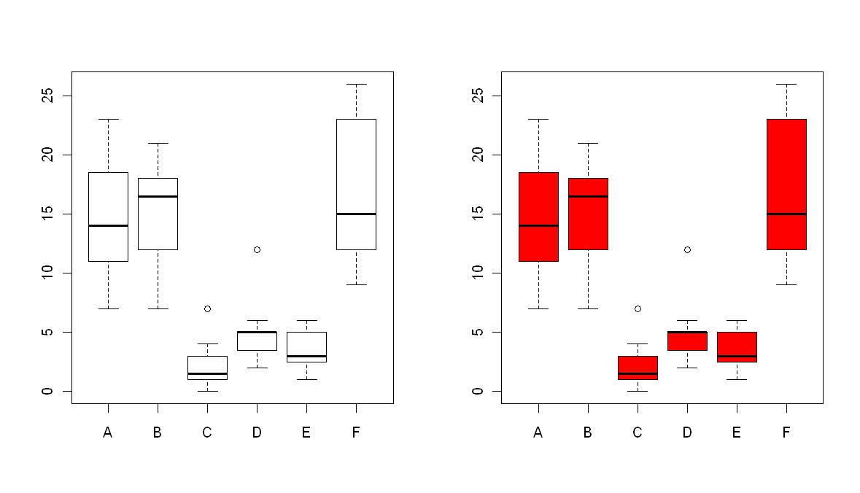
R函数调用及修改默认参数
图 箱线图修饰前后(左：默认值，右：修改属性后)

Slide 63
一些简单函数
max,min,length,mean,median, quantile,sd,var,range,rep,diff,
sort,order,sum,cumsum,prod,
cumprod,rev,print,sample,seq,exp

Slide 64
三 R绘图

Slide 65
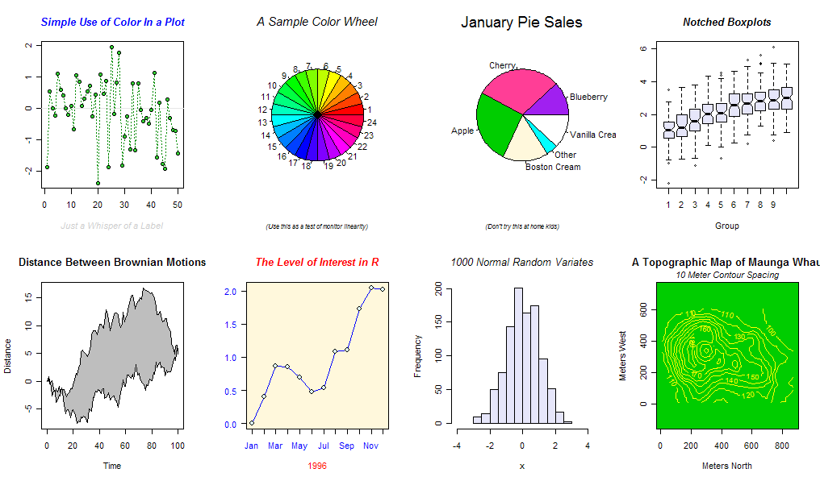
图19 R绘制的图形

Slide 66
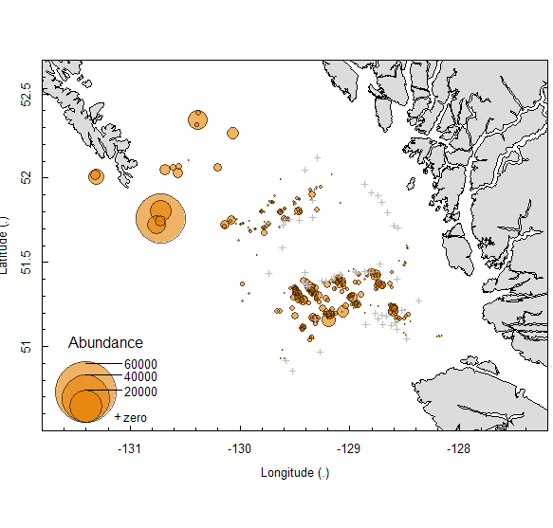
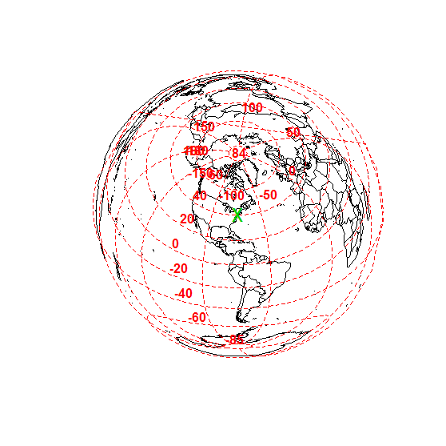
绘制地图
图 左图 maps包 map() 右图 PBSmapping包 addBubbles()

Slide 67
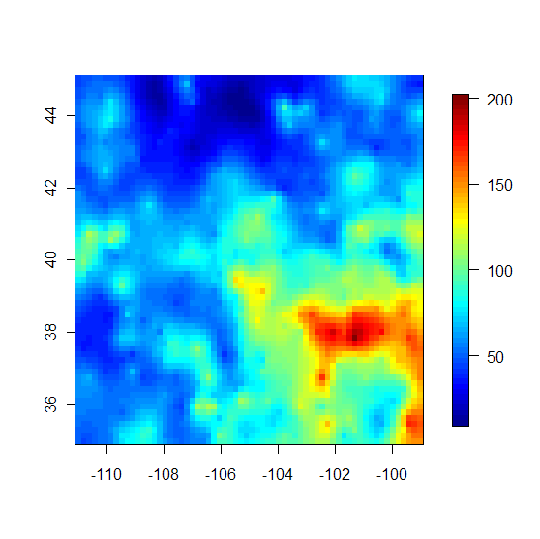
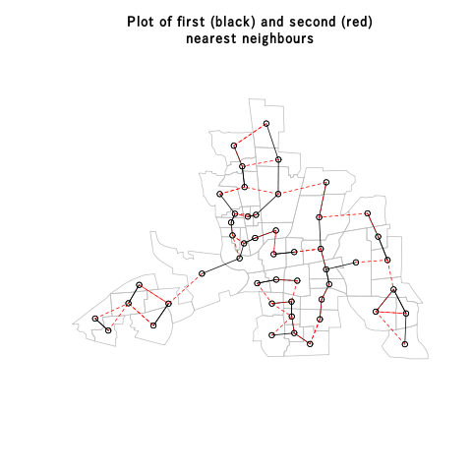
图 fields 包实例 spdep 包实例

Slide 68
R绘图功能
R具备卓越的绘图功能，通过参数设置对图形进行精确控制。绘制的图形能满足出版印刷的要求，可以输出Jpg、tiff、eps、emf、pdf、png等各种格式。
绘图是通过绘图函数结合相应的选项完成的。
绘图函数包括高级绘图函数和低级绘图函数。

Slide 69
高级绘图函数
plot() | 绘制散点图等多种图形,根据数据的类，调用相应的函数绘图
hist() | 频率直方图
boxplot() | 箱线图
stripchart() | 点图
barplot() | 柱状图
dotplot() | 点图
piechart() | 饼图
matplot() | 数学图形

Slide 70
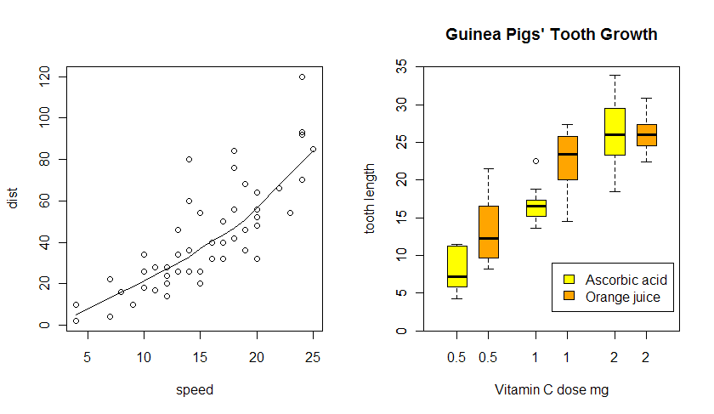
图23 散点图与箱线图

Slide 71
低级绘图函数
lines() | 添加线
curve() | 添加曲线
abline() | 添加给定斜率的线
points() | 添加点
segments() | 折线
arrows() | 箭头
axis() | 坐标轴
box() | 外框
title() | 标题
text() | 文字
mtext() | 图边文字

Slide 72
绘图参数
参数用在函数内部，在没有设定值时使用默认值。
font = 字体,lty = 线类型,
lwd = 线宽度,pch = 点的类型,
xlab = 横坐标,ylab = 纵坐标,
xlim = 横坐标范围,ylim = 纵坐标范围
也可以对整个要绘制图形的各种参数进行设定,参见 par()

Slide 73
举例：绘图
生成0到2之间的50个随机数，分别命名为x,y
x <- runif(50,0,2)
y <- runif(50,0,2)
#绘图：将主标题命名为“散点图”， 横轴命名为”横坐标”， 纵轴命名为“纵坐标”
plot(x, y, main="散点图", xlab="横坐标", ylab="纵坐标")
text(0.6,0.6,"text at (0.6,0.6)")
abline(h=.6,v=.6)

Slide 74
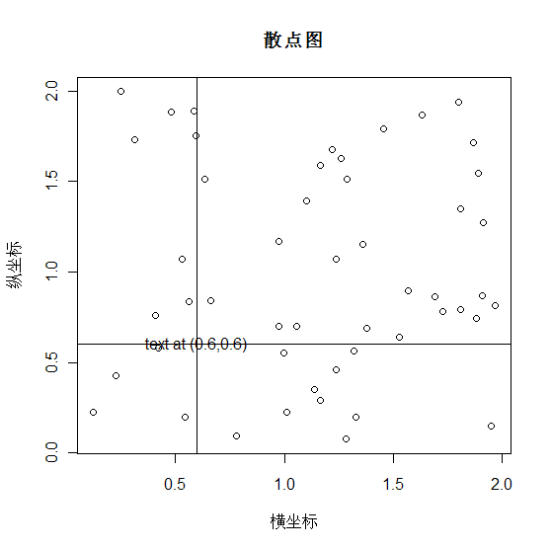

Slide 75
分步绘图
1.打开绘图窗口，不绘制任何对象
plot(x, y, type="n", xlab="", ylab="", axes=F)
2.添加坐标点
points(x,y)
3.添加坐标轴
axis(1); axis(at=seq(0.2,1.8,0.2), side=2)
4.补齐散点图的边框
box()
5.添加标题、副标题、横轴说明、纵轴说明
title(main="Main title", sub="subtitle", xlab="x-label", ylab="y-label")

Slide 76
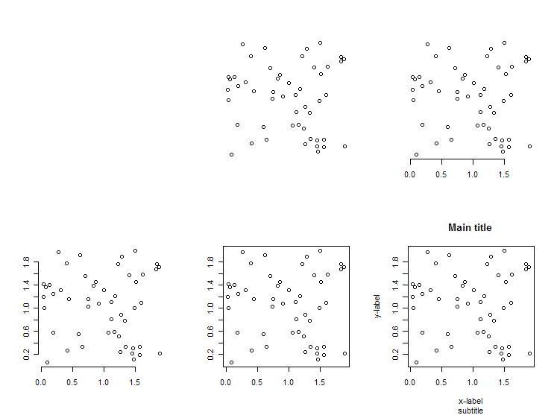
1
2
3
4
5
6

Slide 77
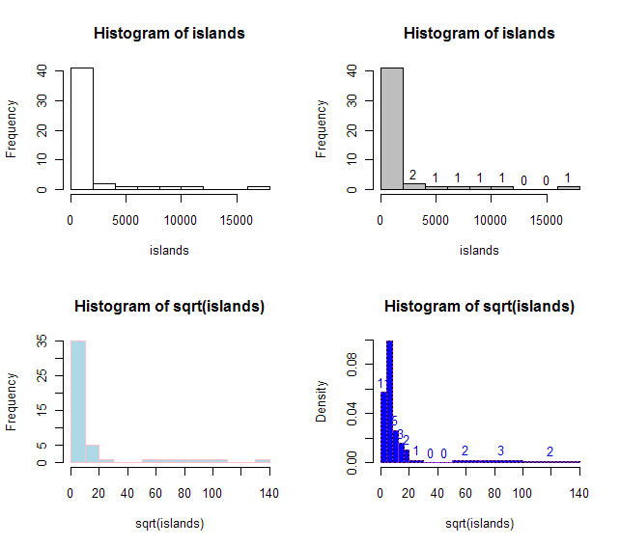
多图同列
par()
par(mfrow=c(2,2)
...

Slide 78
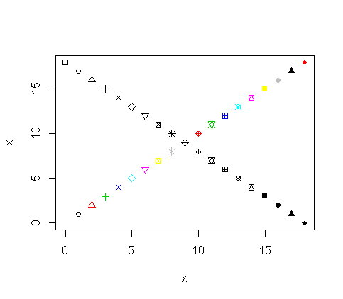
x=0:18
plot(x,x,pch=x,col=x)
points(x,18-x,pch=x)

Slide 79
plot(1,1,xlim=c(1,7.5),ylim=c(0,5),type="n")
# Do not plot points
points(1:7,rep(4.5,7),cex=1:7,col=1:7, pch=0:6)
text(1:7,rep(3.5,7),labels=paste(0:6,letters[1:7]),cex=1:7,col=1:7)
points(1:7,rep(2,7), pch=(0:6)+7)
text((1:7)+0.25, rep(2,7), paste((0:6)+7))
points(1:7,rep(1,7), pch=(0:6)+14)
text((1:7)+0.25, rep(1,7), paste((0:6)+14))

Slide 81
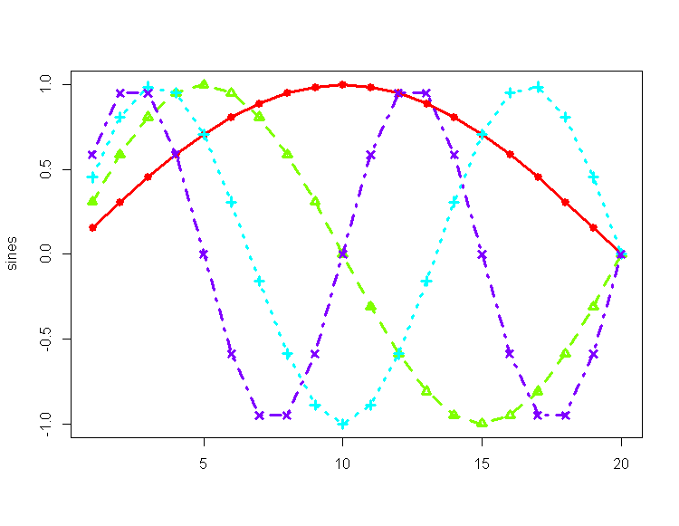
矩阵绘图(matplot)
sines=outer(1:20,1:4,function(x, y) sin(x / 20 * pi * y))
matplot(sines, pch = 1:4,lwd=3, type = "o", col = rainbow(ncol(sines)))

Slide 82
图例(legend)
x <- seq(-pi, pi, len = 65)
plot(x, sin(x), type = "l", ylim = c(-1.2, 1.8), col = 3, lty = 2)
points(x, cos(x), pch = 3, col = 4)
lines(x, tan(x), type = "b", lty = 1, pch = 4, col = 6)
title("legend(..., lty = c(2, -1, 1), pch = c(-1,3,4))", cex.main = 1.1)
legend(-1, 1.9, c(“sin”, “cos”, “tan”), col = c(3,4,6), lty = c(2, -1, 1), pch = c(-1,3,4), bg=‘gray90’)

Slide 83
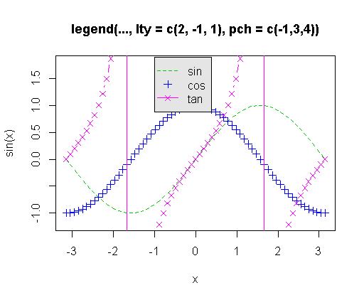

Slide 84
画图(qq图)
par(mfrow=c(1,3))
y <- rt(200, df = 5)
qqnorm(y)
qqline(y, col = 2) #和正态分布比
qqplot(y, rt(300, df = 5)); #和t(5)分布比
data(precip)
qqnorm(precip)
qqline(precip,col=3) #和正态分布比

Slide 85
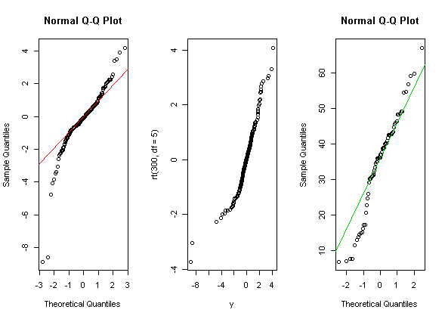

Slide 86
par(bg = "white")
n <- 100
x <- c(0, cumsum(rnorm(n)))
y <- c(0, cumsum(rnorm(n)))
xx <- c(0:n, n:0)
yy <- c(x, rev(y))
plot(xx, yy, type = "n", xlab = "Time", ylab = "Distance “)
polygon(xx, yy, col = "gray")
title("Distance Between Brownian Motions")

Slide 87
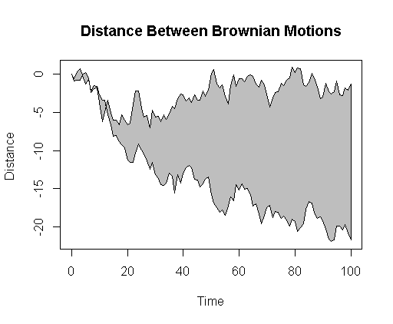

Slide 88
par(bg = "cornsilk")
x <- rnorm(1000)
hist(x, xlim = range(-4, 4, x), col = "lavender", main = "")
title(main = "1000 Normal Random Variates", font.main = 3)
Colors()

Slide 90
三维绘图
par(mfrow=c(2,2))
x<-y<-seq(-2*pi, 2*pi, pi/15)
f<-function(x,y) sin(x)*sin(y)
z<-outer(x,y, f)
# outer函数用来在函数f关系下做外积运算，以形成网格，从而绘制三维图。
contour(x,y,z,col=“blue”)#等高线图
persp(x,y,z,theta=30, phi=30, expand=0.7,col="lightblue")

Slide 92
例：不同自由度的t分布对比
x <- seq(-4, 4, length=100);
hx <- dnorm(x);
degf <- c(1, 3, 8, 30)
colors <- c("red", "blue", "darkgreen", "gold", "black")
labels <- c("df=1", "df=3", "df=8", "df=30", "normal")
plot(x, hx, type="l", lty=2, xlab="x value", ylab="Density", main="Comparison of t Distributions")
for (i in 1:4){lines(x, dt(x,degf[i]), lwd=2, col=colors[i])}
legend("topright", inset=.05, title="Distributions",labels, lwd=2, lty=c(1,1,1,1,2),col=colors)

Slide 94
例：正态分布检验
w <- c(75.0, 64.0, 47.4, 66.9, 62.2, 62.2, 58.7, 63.5, 66.6, 64.0, 57.0, 69.0, 56.9, 50.0)
qqnorm(w);
qqline(w)
library(nortest) #加载nortest包
cvm.test(w) # Cramer-von Mises test for normality
a=rnorm(100)
cvm.test(a)
cvm.test(rt(100,2))
a=cvm.test(rt(100,2))
cvm.test
a$statistic
a$p.value

Slide 96
Cramer-von Mises normality test
data: w
W = 0.0512, p-value = 0.4681
> a=rnorm(100);cvm.test(a);cvm.test(rt(100,2))
Cramer-von Mises normality test
data: a
W = 0.022, p-value = 0.9473
Cramer-von Mises normality test
data: rt(100, 2)
W = 0.439, p-value = 1.014e-05

Slide 97
例：绘制实证累积分布函数
par(mfrow=c(2,2));
r=rnorm(30);
plot(r);
plot(ecdf(r));
plot(ecdf(r),verticals=TRUE)
par(mfrow=c(1,1));
plot(ecdf(r),verticals=T,do.p=F,lwd=2)
x=(-3):2
lines(x,pnorm(x,mean(r),sd(r)),col=2)
curve(pnorm(x,mean(r),sd(r)),col=4,add=TRUE)

Slide 100
模拟中常用的概率和统计模型
均匀分布和中心极限定理：#比较
par(mfrow=c(2,2))
u=NULL; for(i in 1:1000) u=c(u,mean(runif(1)));
hist(u,50,col=4);var(u)
u=NULL; for(i in 1:1000) u=c(u,mean(runif(50)));
hist(u,50,col=4);var(u)
u=NULL; for(i in 1:1000) u=c(u,mean(runif(5000)));
hist(u,50,col=4);var(u)
u=NULL; for(i in 1:1000) u=c(u,mean(runif(100000)));
hist(u,50,col=4);var(u)
注意：u为何设为NULL? 而不设置成NA? 每次模拟方差有何变化？

Slide 101
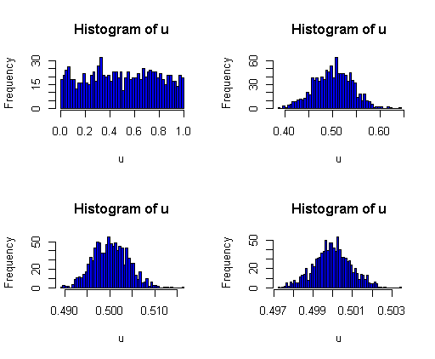

Slide 102
Bernoulli分布#概率相同：
par(mfrow=c(2,1));
n <- 100;
x <- sample(c(-1,1), n, replace=T)
plot(x, type='h', main="Bernoulli variables")
#概率不同：
n <- 100;
x <- sample(c(-1,1), n, replace=T, prob=c(.2,.8))
plot(x, type='h',main="Bernoulli variables, different probabilities")

Slide 104
#Binomial Prob distibution with n=10 and p=0.6
N<-10
i<-0:10
p<-0.6
ycdf<-pbinom(i,N,p)
barplot(ycdf)
ypdf<-dbinom(i,N,p)
Title<-"Binomial Probability distibution with n=10 and p=0.6"
barplot(ypdf, xlab = "x", ylab = "P(X=x)",main=Title)

Slide 106
正态分布密度函数
t<-seq(-5,5,length=100)
max_x<-max(t)
d1<-dnorm(t,0,1);
d2<-dnorm(t,0,2);
d3<-dnorm(t,1,1)
max_y<-max(c(d1,d2,d3))
plot(t,d1,type='l',xlab="x",ylab="density",main="Normal Probability Densities",lwd=2,col=2)
lines(t,d2,lty=2,lwd=2,col=3);
lines(t,d3,lty=3,,lwd=2,col=”blue”)
legend(max_x-2, max_y-0.005,c("N(0,1)", "N(0,2)","N(1,1)"), col = c(2,3,4),lty = c(1, 2, 3),lwd=c(2,2,2))

Slide 107
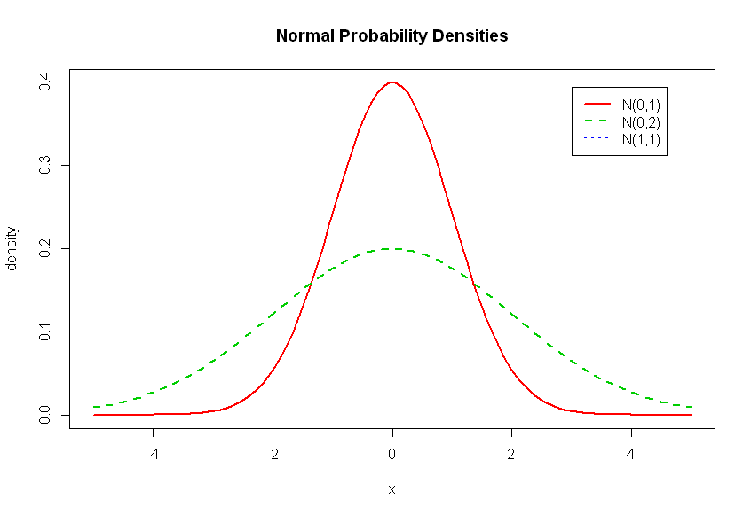

Slide 108
mean=100
sd=15
lb=80
ub=90
x <- seq(-4,4,length=100)*sd + mean
hx <- dnorm(x,mean,sd)
plot(x, hx, type="n", xlab="IQ Values",ylab="Density",main="Normal Distribution",axes=FALSE)
i <- x >= lb & x <= ub;
lines(x, hx)
polygon(c(lb,x[i],ub), c(0,hx[i],0), col="orange")
area <- pnorm(ub, mean, sd) - pnorm(lb, mean, sd)
result <- paste("P(",lb,"< IQ <",ub,") =", signif(area, digits=3))
mtext(result,2)

Slide 109
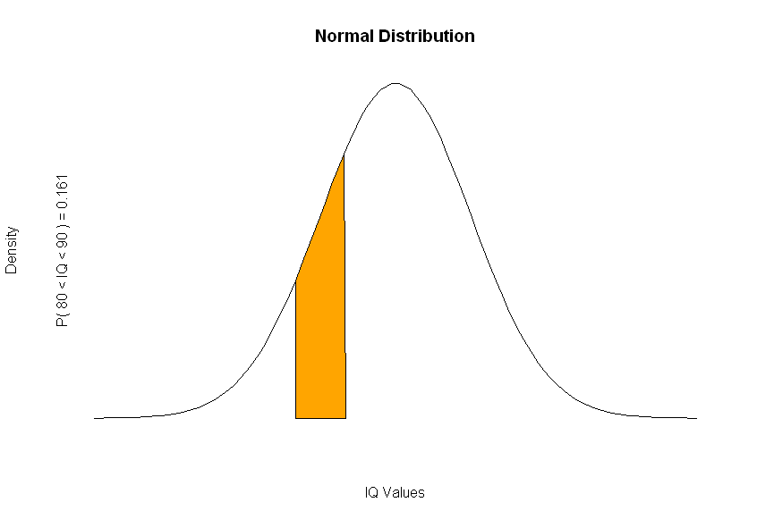

Slide 110
对数正态分布密度函数
t<-seq(0,18,length=100)
max_x<-max(t);
min_x<-min(t);
dist_x<-max_x-min_x
d1<-dlnorm(t,1,0.5);
d2<-dlnorm(t,1,1);
d3<-dlnorm(t,1.5,0.5)
max_y<-max(c(d1,d2,d3))
plot(t,d1,type='l',xlab="x",ylab="density",main="Log Normal Probability Densities")
lines(t,d2,lty=2);lines(t,d3,lty=3)
legend(max_x-dist_x/3, max_y-0.005,c("LogN(1,0.5)", "LogN(1,1)","LogN(1.5,0.5)"), col = c(3,4,6), text.col= "green4",lty = c(1, 2, 3), bg='gray90')
legend(max_x-dist_x/3, max_y-0.005,c("LogN(1,0.5)", "LogN(1,1)","LogN(1.5,0.5)"), lty = c(1, 2, 3), bg='gray90')

Slide 112
比较正态分布和厚尾分布
par(mfrow=c(1,2))
N<-101
p<-0.5 # mix probability
par(mfrow=c(2,2))
t<-seq(-5,10,length=N)
npdf<-dnorm(t,0,2)
mpdf<-p*npdf + (1-p)*dt(t,1) # mix with normal (0,2) with cauchy(0)
ymax<-max(mpdf)
plot(t,npdf,type = 'l',xlab='x',ylab="PDF",ylim=c(0,ymax),main="densities")
lines(t,mpdf,lty=2)
legend(3, ymax,c("N(0,1)", "Mix"), lty = c(1, 2), bg='gray90')
t<-seq(4.0,12,length=N)
npdf<-dnorm(t,0,2)
mpdf<-p*npdf + (1-p)*dt(t,1) # mix with normal (0,2) with cauchy(0)
ymax<-max(c(mpdf,npdf))
plot(t,npdf,type = 'l',xlab='x',ylab="PDF",ylim=c(0,ymax),main="densities-detail")
lines(t,mpdf,lty=2)
legend(7, ymax,c("N(0,1)", "Mix"), lty = c(1, 2), bg='gray90')

Slide 113
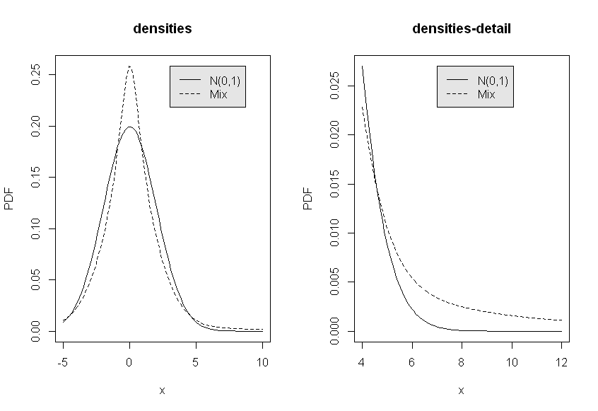

Slide 114
#混合正态分布
par(mfrow=c(1,2))
N <- 100
m <- c(-2,0,2) # Means
p <- c(.4,.2,.4) # Probabilities
s <- c(1, 1, 1) # Standard deviations
xx<- cbind( rnorm(N, m[1], s[1]), rnorm(N, m[2], s[2]), rnorm(N, m[3], s[3]) )
a <- sample(1:3, N, prob=p, replace=TRUE)
y <- xx[ 1:N + N*(a-1) ] #思考为何写成这样？
qqnorm(y, main="Gaussian QQ-plot of a mixture of gaussians")
qqline(y, col="red", lwd=2)
hist(y, col="4", probability=TRUE, ylim=c(0,.25),xlim=c(-6,6),main="Mixture of gaussians",lwd=2)
curve(dnorm(x, mean=mean(y), sd=sd(y)),add=TRUE, col="red", lty=2,lwd=2)
lines(density(y), col="red")

Slide 115
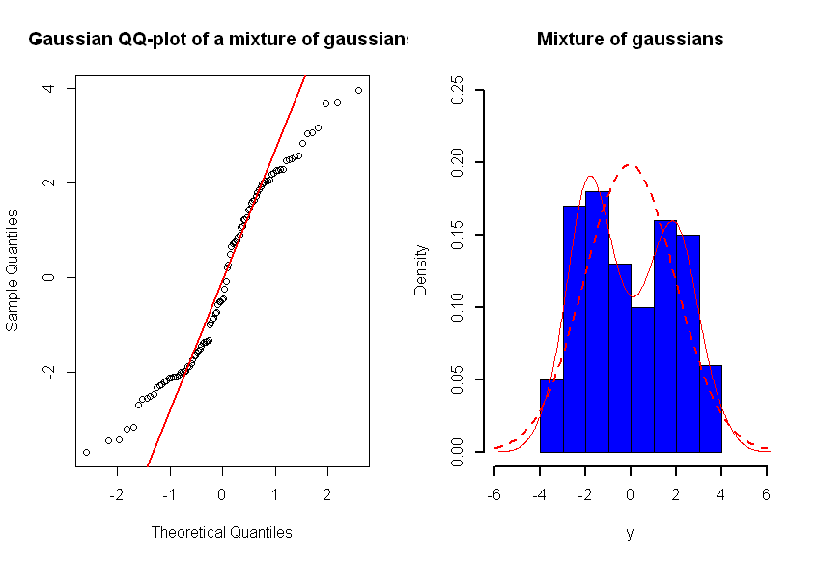

Slide 116
$χ^{2}$分布
library(latex2exp)
curve(dchisq(x,1), xlim=c(0,10), ylim=c(0,.6), col='red',lwd=2)
curve(dchisq(x,2), add=T, col='green', lwd=2)
curve(dchisq(x,3), add=T, col='blue',lwd=2)
curve(dchisq(x,5), add=T, col='orange', lwd=2)
abline(h=0,lty=3);
abline(v=0,lty=3)
legend(“topright” , c('df=1', 'df=2', 'df=3', 'df=5'), lwd=3,lty=1,col=c('red', 'green', 'blue', 'orange'))
title(main=TeX('$\\chi^2$ Distributions')

Slide 117
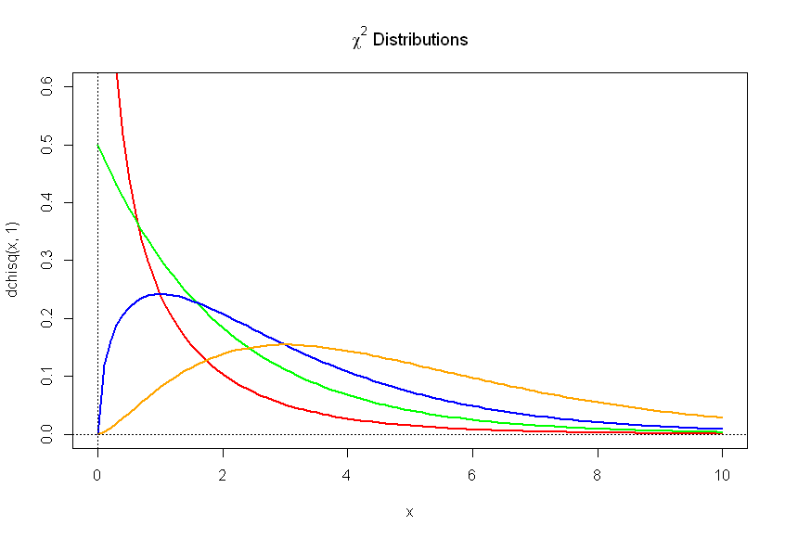

Slide 118
F分布
x=c(1,2,7,11,56,19,23,17,34,43,11,3,9,20,33,21,18,4,10)
curve(df(x,1,1), xlim=c(0,2), ylim=c(0,.8), lty=2)
curve(df(x,3,1), add=T)
curve(df(x,6,1), add=T, lwd=3)
curve(df(x,3,3), add=T, col='red')
curve(df(x,6,3), add=T, lwd=3, col='red')
curve(df(x,3,6), add=T, col='blue')
curve(df(x,6,6), add=T, lwd=3, col='blue')
title(main="Fisher's F")
legend(“topright”, xjust=1,c('df=(1,1)', 'df=(3,1)', 'df=(6,1)', 'df=(3,3)', 'df=(6,3)', 'df=(3,6)', 'df=(6,6)'),lwd=c(1,1,3,1,3,1,3),lty=c(2,1,1,1,1,1,1), col=c(par("fg"), par("fg"), par("fg"), 'red', 'red', 'blue', 'blue'))

Slide 120
简单线性回归分析
N<-101
t<-seq(-2,2,length=N)
x<-t
xnorm<-rnorm(t,0,1)
a<-0.385
sigma<-0.4
y<-a*x+xnorm*sigma
r<-cor(x,y)
plot(-4:4, -4:4, xlab= 'x', ylab= 'y', main= "", sub = "",type = "n")
points(x,y,pch=19,cex=0.2)
legend(-3.9, 3.8,substr(paste("r=",r), 1, 7), bg='gray90')
lm(y~x)
summary(lm(y~x))
abline(lm(y~x),col=2,lwd=2)

Slide 122
四 脚本和函数

Slide 123
为什么要学习编程?
界面操作直观易学，但也存在一些不足：
(1)操作的过程难以保存，数据处理不够灵活，在进行步骤繁多的数据处理工作时十分费时费力；
(2)在建立模型或自己编写函数时也会遇到困难。
而这些困难可以通过编程解决。
要学习R编程，首先要了解R的函数、对象及其操作。

Slide 124
脚本语言
脚本语言
脚本语言(scripting language)又称动态语言，是依靠解释器完成相应的功能的一类计算机语言，通常以ASCII码的文本格式保存源程序。
特点
脚本语言语法和结构通常比较简单，不需要编译，通过解释器对脚本进行解释，从而给出结果，能用简单的代码完成复杂的功能，但是速度较慢。
常见的脚本语言
Windows批处理程序, JavaScript等。

Slide 125
编辑器
R自带的脚本编辑器
RStudio
Editplus （www.editplus.com ）
TinnR (www.sciviews.org/Tinn-R/ )
Ultraedit （www.ultraedit.com/ ）
Emacs （www.gnu.org/software/emacs/ ）
Notepad++ 与NpptoR组合(notepad-plus.sourceforge.net/ ）
记事本或写字板 等等

Slide 126
对一批涂料进行研究，确定搅拌速度对杂质含量的影响，数据如下，试进行回归分析
表 搅拌速度对涂料中杂质的影响
转速rpm | 20 | 22 | 24 | 26 | 28 | 30 | 32 | 34 | 36 | 38 | 40 | 42
杂质率% | 8.4 | 9.5 | 11.8 | 10.4 | 13.3 | 14.8 | 13.2 | 14.7 | 16.4 | 16.5 | 18.9 | 18.5

Slide 127
#将以下代码粘贴到编辑器中，另存为regression.r文件。再用source命令执行（注意工作目录的一致。）
rate<-c(20, 22, 24, 26, 28, 30, 32, 34, 36, 38, 40, 42)
impurity <-c(8.4, 9.5, 11.8, 10.4, 13.3, 14.8, 13.2, 14.7, 16.4, 16.5, 18.9, 18.5)
plot(impurity~rate)
reg<-lm(impurity~rate)
abline(reg,col="red")
summary(reg)

Slide 128
运行脚本
三种运行方式
1 通过source()函数运行
source("d:/regression.r")
2 通过R脚本编辑器运行
路径：RGui>File>Open Script #Ctrl+R运行
3 直接粘贴到R控制台
ctrl+c, ctrl+v
第三种最为简单直接

Slide 129
函数——编程基础
R可以灵活的编写程序，用户自己编写的程序可以直接调用。编程时无需声明变量的类型，这与C,C++等语言不同。
基本格式
函数名 <- function(数据,参数1= 默认值,…)
{ 异常处理;
表达式(循环/判别);
return(返回值);
}
函数内部也可用#添加注释

Slide 130
问题:输入直角三角形的两个边长，求其斜边长。
定义函数：
rcal <- function(x,y)
{ z <- x^2 + y^2
result <- sqrt(z)
return(result)
}
调用函数：rcal(3,4)

Slide 131
例：中位数和均值的比值函数
用该函数计算一万个(均值为1的)指数分布的中位数和均值的比
median.mean.ratio <- function(x){(median(x)/mean(x))}
z <- rexp(10000)
median.mean.ratio(z)
在函数中的{}中间,可以有多个语句;语句之间用换行或分号(;)分开.

Slide 132
函数可以有缺省值,例如
Expo=function(y,x=2){z=y^x;z}
y=seq(0,1,length=100)
plot(y,Expo(y),type="l")

Slide 133
返回值
返回值表示函数输出的结果。
返回值必须是一个对象。
R默认将最后一行作为返回值。
如果函数的结果需要有多个返回值，可以创建一个list()，并返回该对象。
也可以用return()函数，设定返回值。
但是一个函数的返回的对象只有一个。

Slide 134
异常处理
如数据输入不能满足要求，或者参数设定错误等等，可能造成函数给出错误的结果，则需要对函数的运行过程发出警告或终止，以提高程序的稳健性。
警告的写法
if(any(is.na(inputdata)))
inputdata <- na.omit(inputdata)
cat(“NAs are found in the input data, and has been removed.\n")
终止的写法
if(any(is.na(xx)))
stop("NAs are not allowed!\n")

Slide 135
程序流程控制 if
if(条件) 表达式
if(条件) 表达式1 else 表达式2
p = 0.03
if(p<=0.05)
print("p <= 0.05!")
else
print("p > 0.05!")

Slide 136
循环 for, while
for(变量 in 向量) 表达式
用法：
for(i in 1:10) print(i)
while(条件) 表达式
用法:
i <- 1
while(i<10)
{
print(i)
i <- i + 1
}

Slide 137
x=NULL
for(i in 1:5) {x=cbind(x,i^2);x=cbind(x,i^3)}
#
x=NULL
for(i in 1:5) x=cbind(x,i^2);x=cbind(x,i^3)
#
i=1
x=NULL
while(i<=5) {x=cbind(x,i^2);i=i+1}
#
x=rnorm(1)
if (x>0) y=x else y=-x+10
#
i=1;x=rnorm(1)
repeat{x=x+rnorm(1);if(x>3)break;i=i+1};
print(c(i,x))

Slide 138
Summary
R是开源的统计绘图软件，也是一种脚本语言，有大量的程序包可以利用。
R中的向量、列表、数组、函数等都是对象，可以方便的查询和引用，并进行条件筛选。
R具有精确控制的绘图功能，生成的图可以另存为多种格式。
R编写函数无需声明变量的类型，能利用循环、条件语句，控制程序的流程。

